Slide 1

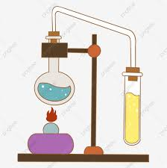

Chương 2:
HOÁ HỌC
Lớp
8
PHẢN ỨNG HOÁ HỌC

Slide 2

Bài 12:
SỰ BIẾN ĐỔI CHẤT
Thời gian 1 tiết

Slide 3






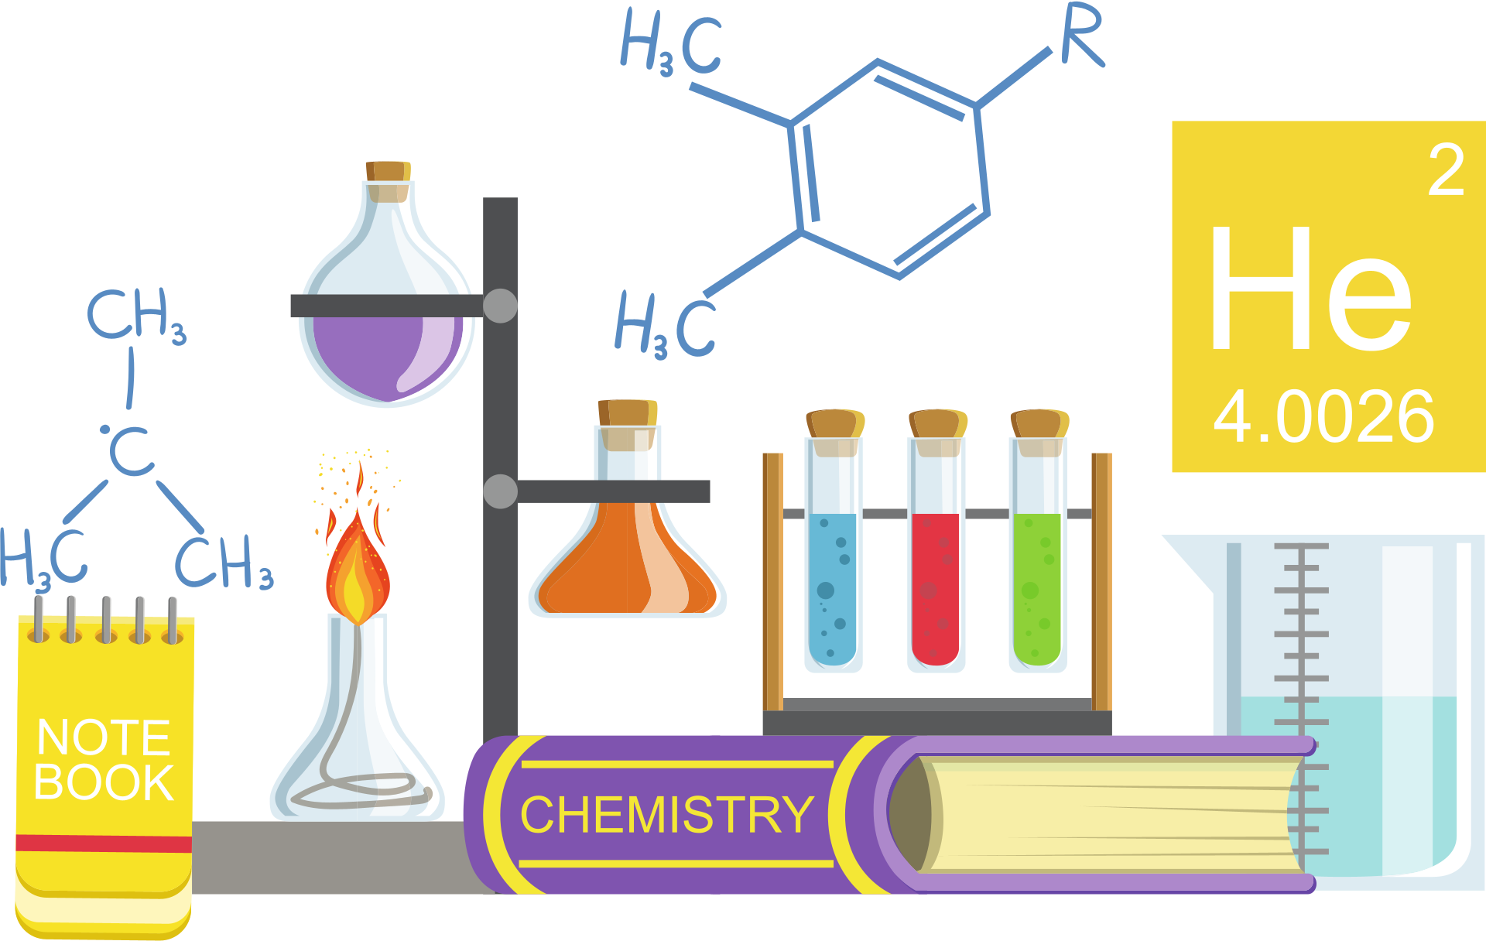


SỰ BIẾN ĐỔI CHẤT
I. Hiện tượng vật lí?
II. Hiện tượng hoá học

Slide 4
Chương 2: Phản ứng hoá học
Bài 12: SỰ BIẾN ĐỔI CHẤT
Ngưng tụ
Thí nghiệm 1: Quan sát và mô tả sự biến đổi nước:
Đông đặc
Hơi nước
Hơi nước
Nước đá
(rắn)
Làm lạnh đông đặc
Nước đá
(rắn)
Ngưng tụ
Chảy lỏng
Nước
(lỏng
Nước
(hơi)
Bay hơi
TN1: NƯỚC NƯỚC NƯỚC
(rắn)
(lỏng)
(hơi)
Em có nhận xét gì về sự biến đổi của nước trong các quá trình trên?
- Nhận xét: Nước chỉ biến đổi về trạng thái

Slide 5
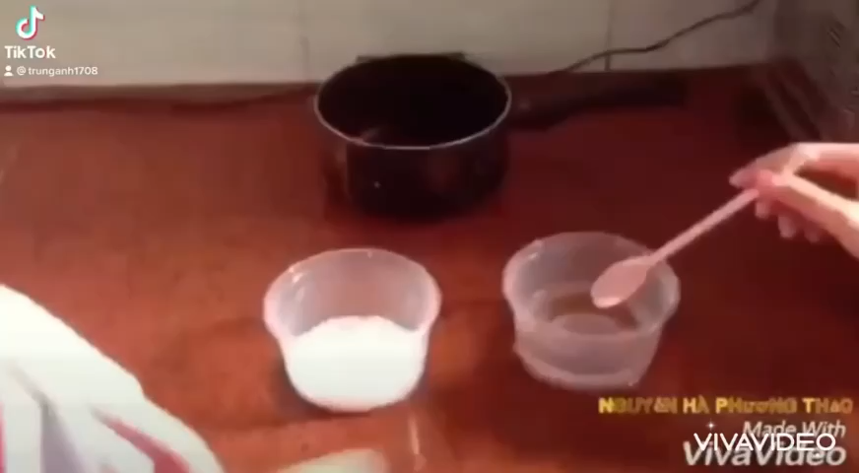
Bài 12:
SỰ BIẾN ĐỔI CHẤT
Thí nghiệm 2 : Quan sát và mô tả sự biến đổi của muối ăn:
Hoà tan vào nước
Cô cạn
Muối ăn_{(rắn, hạt)} Muối ăn_{(dung dịch)} Muối ăn_{(rắn, bột)}
- Nhận xét: Muối chỉ biến đổi về trạng thái

Slide 6
I. HIỆN TƯỢNG VẬT LÍ
Bài 12:
SỰ BIẾN ĐỔI CHẤT
1.Thí nghiệm
TN1
Nước Nước Nước
(rắn)
(lỏng)
(hơi)
- Nhận xét: Nước chỉ biến đổi về trạng thái
TN2
Muối ăn Muối ăn
(rắn)
(dung dịch)
- Nhận xét: Muối ăn chỉ biến đổi về trạng thái
2.Kết luận
Hiện tượng vật lí là hiện tượng chất biến đổi mà vẫn giữ nguyên là chất ban đầu .

Slide 7
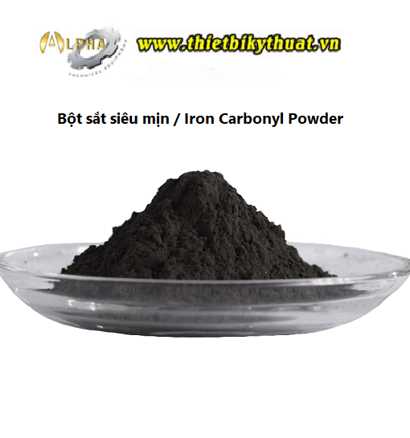
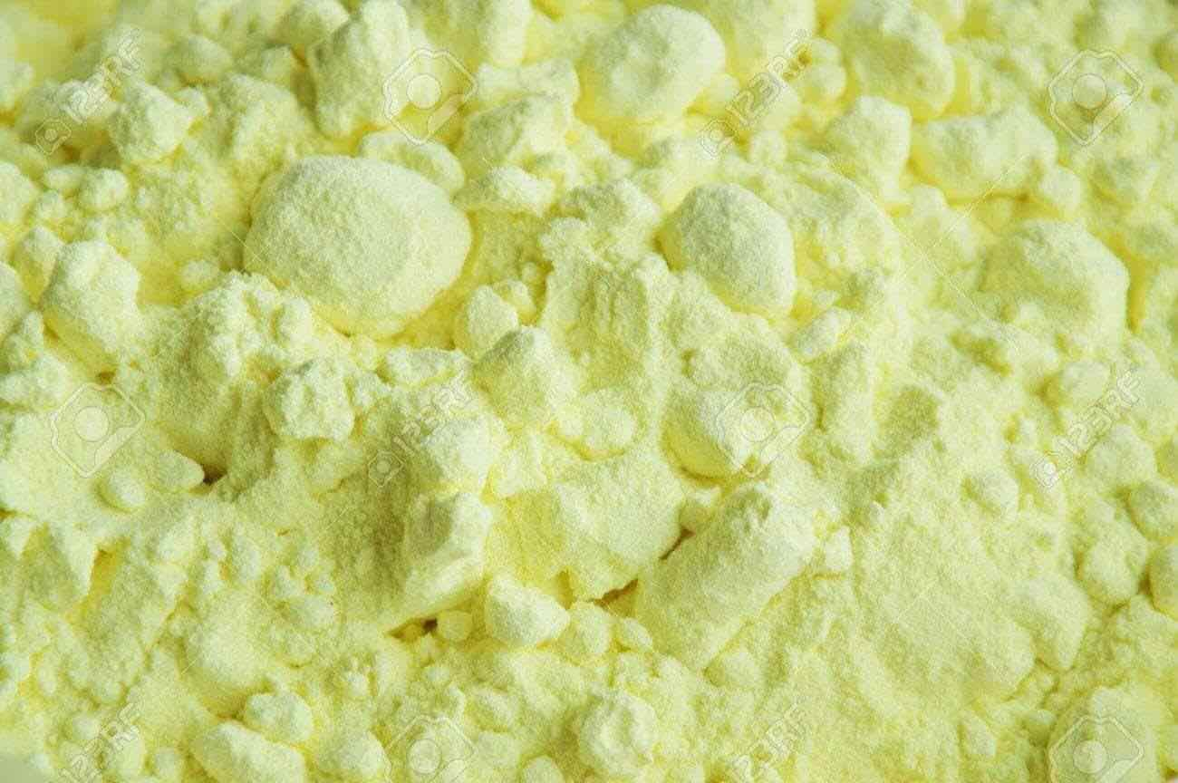
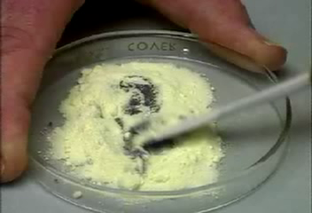


I. HIỆN TƯỢNG VẬT LÍ
Bài 12:
SỰ BIẾN ĐỔI CHẤT
II. HIỆN TƯỢNG HOÁ HỌC
Thí nghiệm 1: Đun nóng hỗn hợp bột sắt (Iron) và bột lưu huỳnh (Sulfur)
Bột sắt (Iron)
Bột lưu huỳnh (Sulfur)
Trộn hỗn hợp bột sắt (Iron) và lưu huỳnh (Sulfur)

Slide 8


Bài 12:
SỰ BIẾN ĐỔI CHẤT
I. HIỆN TƯỢNG VẬT LÍ
II. HIỆN TƯỢNG HOÁ HỌC
1.Quan sát 2 thí nghiệm sau và nhận xét về sự biến đổi của các chất
Thí nghiệm 1: Đun nóng hỗn hợp bột sắt (Iron) và bột lưu huỳnh (Sulfur)
Thí nghiệm 2: Đun nóng đường
2.Kết luận:
Hiện tượng hoá học là hiện tượng chất biến đổi có tạo ra chất khác .

Slide 9

Bài 12:
SỰ BIẾN ĐỔI CHẤT
I. HIỆN TƯỢNG VẬT LÍ
1.Thí nghiệm
Nước Nước Nước
TN1
(hơi)
(rắn)
(lỏng)
- Nhận xét: Nước chỉ biến đổi về trạng thái
TN2
Muối ăn Muối ăn
(rắn)
(dd)
- Nhận xét: Muối ăn chỉ biến đổi về hình dạng
2.Kết luận
Hiện tượng vật lí là hiện tượng chất biến đổi mà vẫn giữ nguyên là chất ban đầu .
II. HIỆN TƯỢNG HOÁ HỌC
1.Thí nghiệm
TN1
Đun hỗn hợp bột sắt (Iron) và lưu huỳnh (Sulfur)
- Nhận xét: Có sự biến đổi về chất , tạo thành chất mới là sắt ( II) sunfua [Iron (II) sulfide].
Đun nóng đường
TN2
- Nhận xét: Có chất mới tạo thành là than và nước
2.Kết luận:
Hiện tượng hoá học là hiện tượng chất biến đổi có tạo ra chất khác .

Slide 10
TRÒ CHƠI: 15s TRẢ LỜI CÂU HỎI
Đây là hiên tượng gì?
Sữa bò lên men tạo sữa chua có vị chua.
(1) Hiện tượng hóa học
11
12
14
13
15
4
6
5
9
3
10
7
8
2
1

Slide 11
.Đây là hiên tượng gì?
Mở nút chai nước giải khát loại có gas thấy có bọt sủi lên.
(2) Hiện tượng vật lí
11
12
14
13
15
4
6
5
9
3
10
7
8
2
1

Slide 12
3.Đây là hiên tượng gì?
Vào mùa hè, băng ở Bắc cực và Nam cực tan dần
(3) Hiện tượng vật lí
11
12
14
13
15
4
6
5
9
3
10
7
8
2
1

Slide 13
4.Đây là hiên tượng gì?
Hiện tượng cháy rừng gây ô nhiễm môi trường.
(4) Hiện tượng hoá học
11
12
14
13
15
4
6
5
9
3
10
7
8
2
1

Slide 14
5.Trong các hiện tượng sau hiện tượng nào là hoá học?
Sự tạo thành chất rắn màu đen khi nung nóng hỗn hợp bột sắt (Iron) và bột lưu huỳnh (Sulfur)
Sự đông đặc của mỡ động vật.
Thổi hơi thở của chúng ta vào nước vôi trong làm nước vôi trong bị vẫn đục.
A. a, b và c
B. a và c
C. b và c
11
12
13
14
15
4
6
5
3
7
10
9
8
2
1
B.

Slide 15
6.Trong các hiện tượng sau hiện tượng nào là vật lí?
Cồn (Ethanol) để trong lọ không kín bị bay hơi
Cho kim loại Magie (Magnesium) vào axit clohidric HCl (hydrochloric acid) thì có khí hidro H₂ (hydrogen) bay lên
Dây tóc bóng đèn nóng và sáng lên khi có dòng điện chạy qua
a và c
a, b và c
a và b
A.
11
12
13
14
15
4
6
5
3
7
10
9
8
2
1

Slide 16
7. Ô may mắn
(7) Bạn được 10 điểm cộng
11
12
14
13
15
4
6
5
9
3
10
7
8
2
1

Slide 17
8. Dựa vào dấu hiệu nào để phân biệt hiện tượng hoá học và hiện tượng vật lí?
(8) Chất ban đầu có sự biến đổi sinh ra chất mới
11
12
14
13
15
4
6
5
9
3
10
7
8
2
1

